Slide 1
Circonferenza in movimento con Geogebra

Slide 2
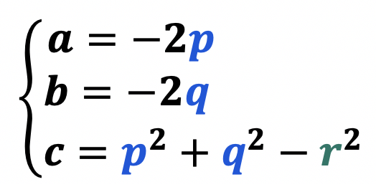
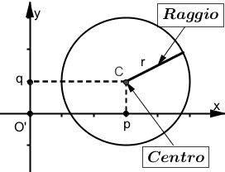
Equazioni e grafico di una circonferenza con centro C(p, q) e raggio r
Una circonferenza con centro C(p, q) e raggio r è descritta da una delle seguenti equazioni:
(x – p)² + (y – q)² = r²
oppure
x² + y² + ax + by + c = 0 con

Slide 3
Attività
Completa ora una scheda di lavoro per osservare circonferenze in movimento con Geogebra

Slide 4
Informazioni sull’attività
La scheda è divisa in due parti e richiede di lavorare con due file Geogebra.

Slide 5
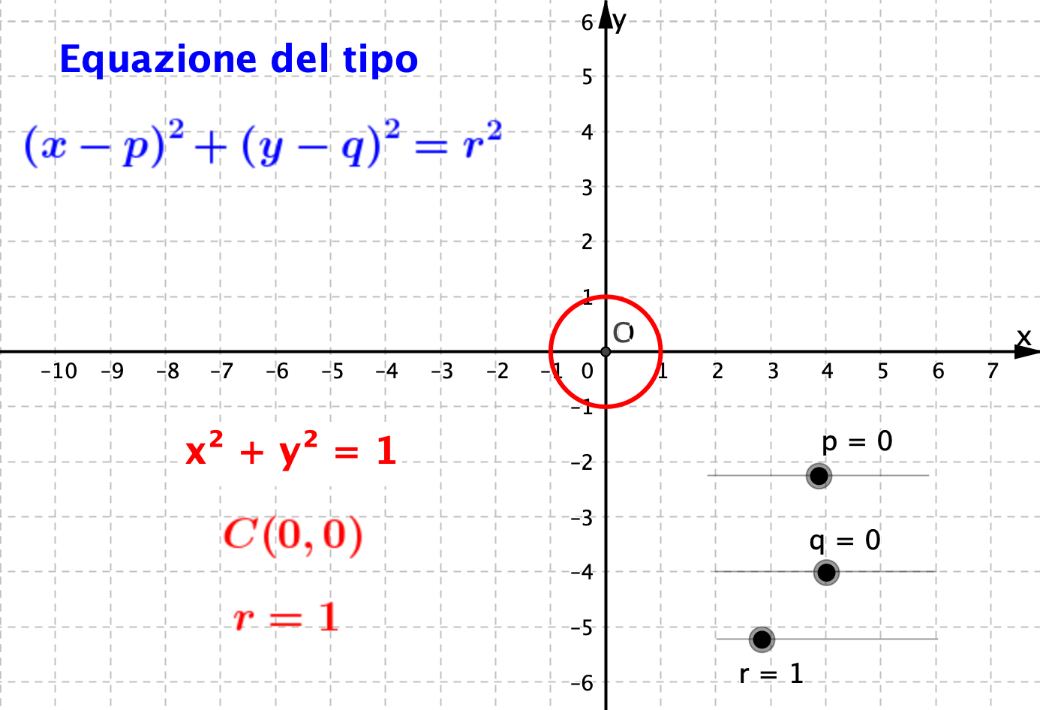
Circonferenze con centro C(p, q), raggio r ed equazioni del tipo (x – p)² + (y – q)² = r²
Apri il file ‘1. Circonferenza pqr’.
Trovi la circonferenza di equazione x² + y² = 1 disegnata in un piano cartesiano Oxy e tre slider p, q, r
3 slider
(o cursori)

Slide 6
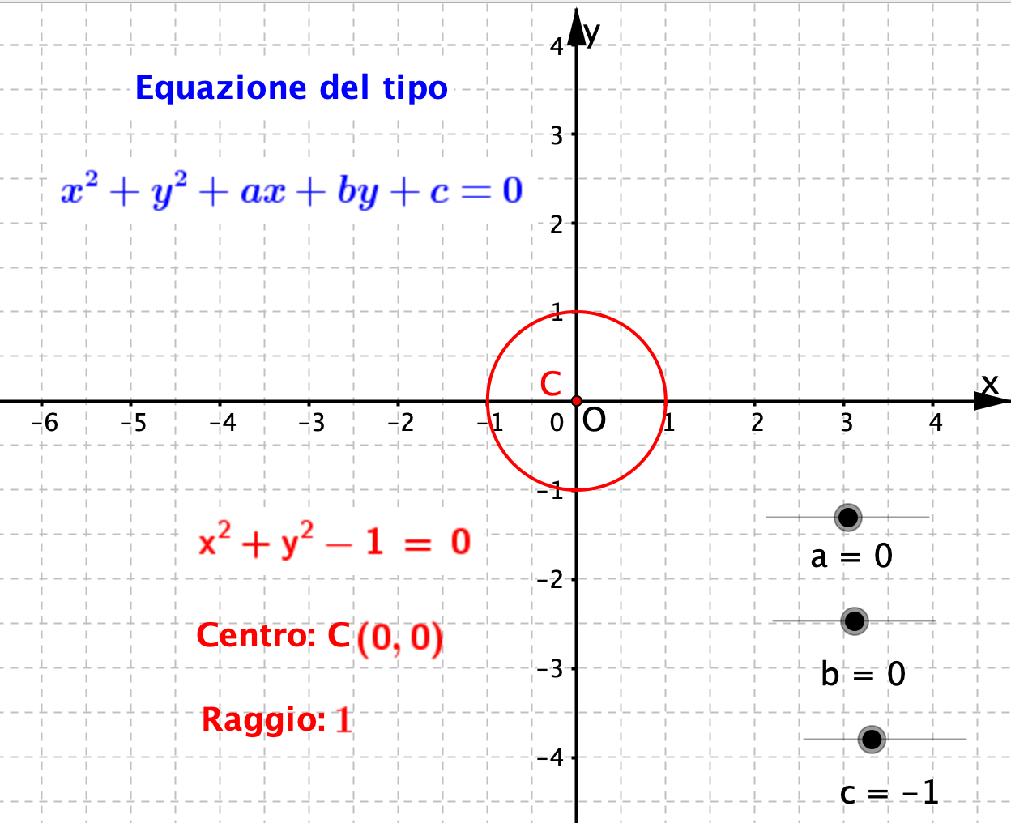
Circonferenze con centro C(p, q), raggio r ed equazioni del tipo x² + y² + ax + by + c = 0 con
Apri il file ‘2. Circonferenze abc’.
Trovi la circonferenza di equazione x² + y² – 1 = 0 disegnata in un piano cartesiano Oxy e tre slider a, b, c
3 slider
(o cursori)

Slide 7
Riflessioni sull’attività

Slide 8
Circonferenze con centro C(p, q), raggio r ed equazioni del tipo (x – p)² + (y – q)² = r²
Apri il file ‘1. Circonferenza pqr’.
Trovi la circonferenza di equazione x² + y² = 1 disegnata in un piano cartesiano Oxy e tre slider p, q, r
3 slider
(o cursori)

Slide 9
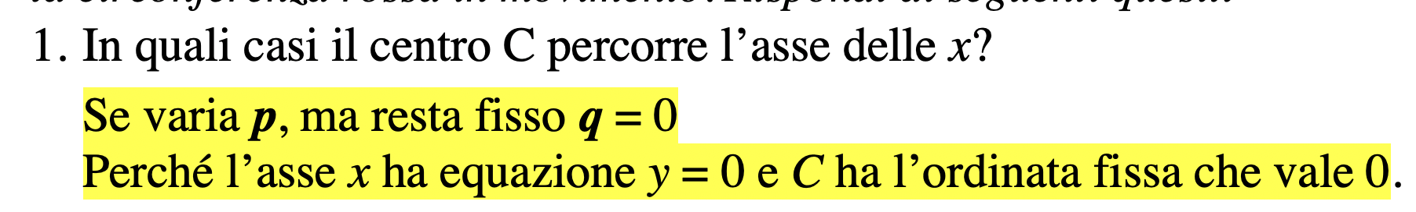
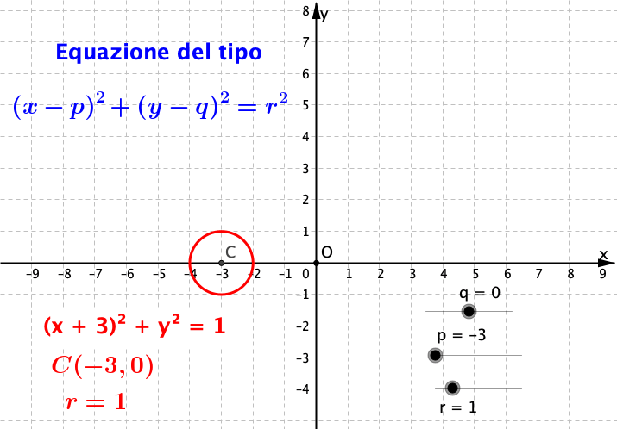
Quesito 1

Slide 10
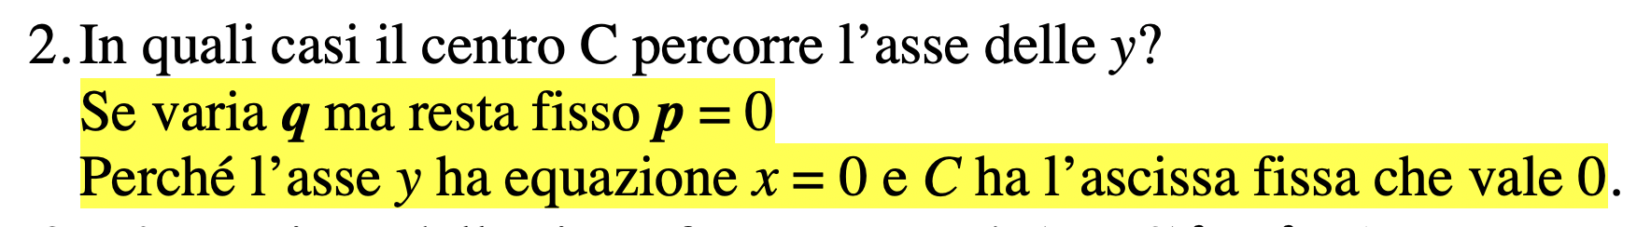
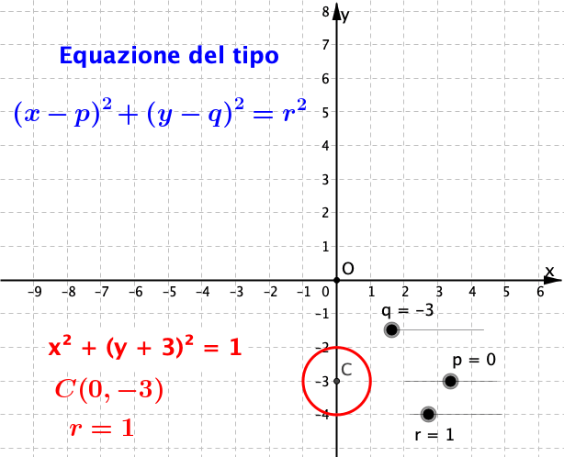
Quesito 2

Slide 11
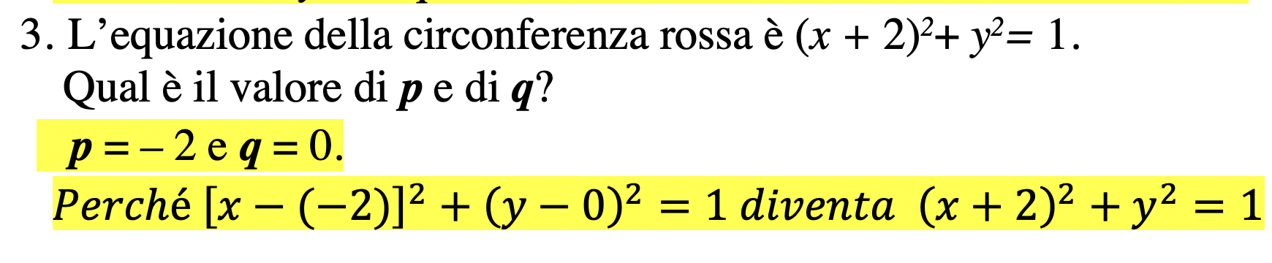
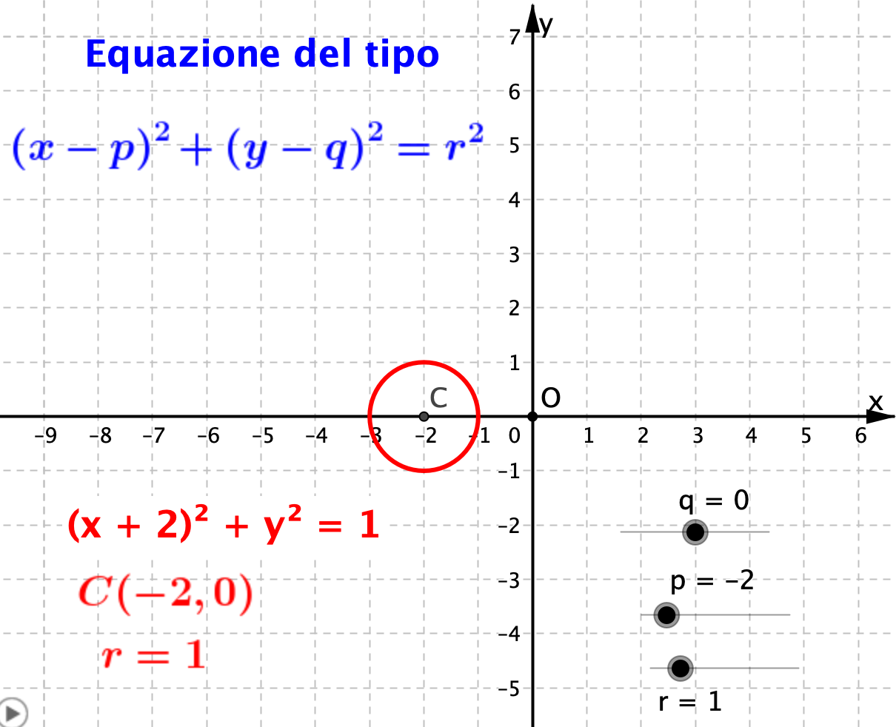
Quesito 3

Slide 12
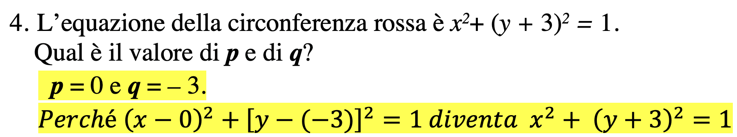
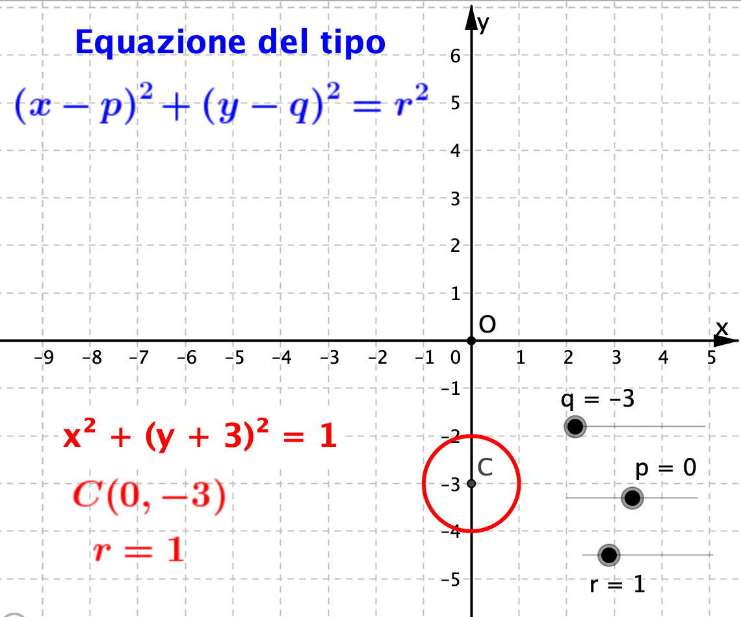
Quesito 4

Slide 13
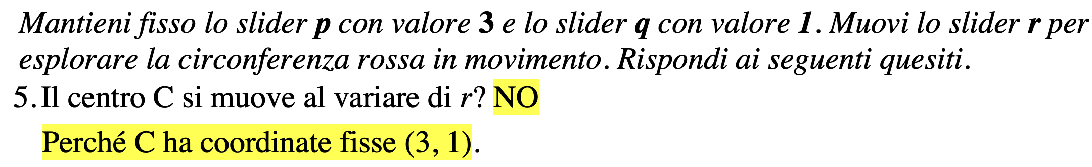
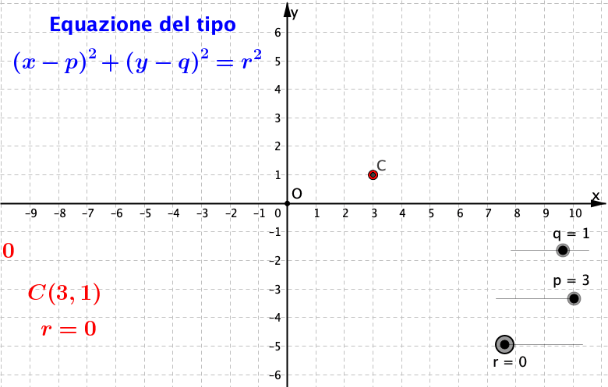
Quesito 5

Slide 14
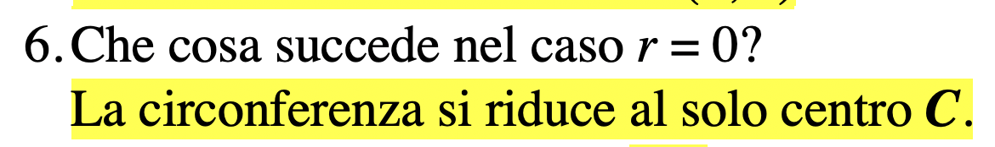
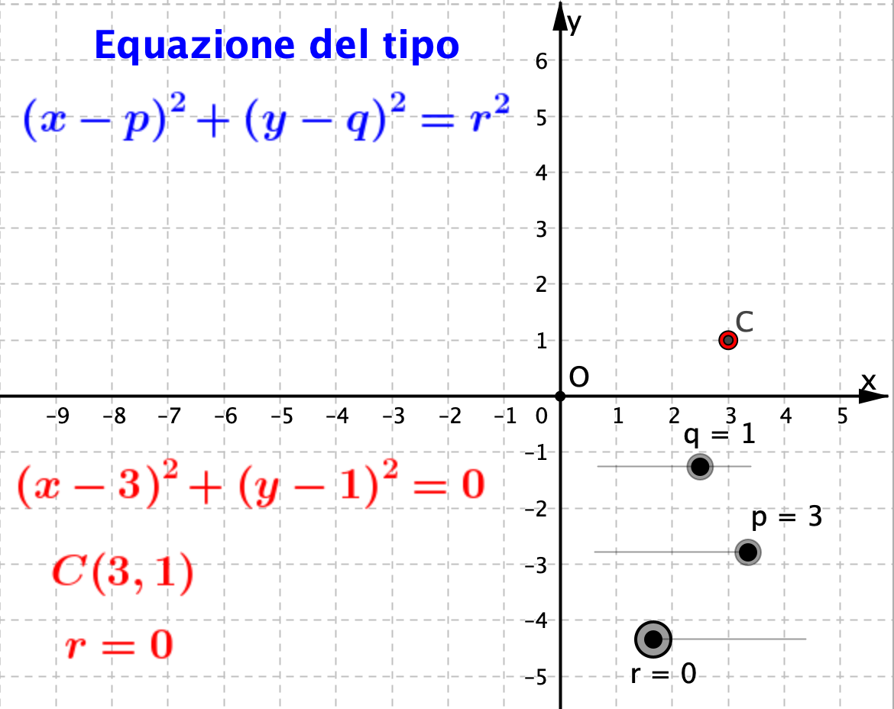
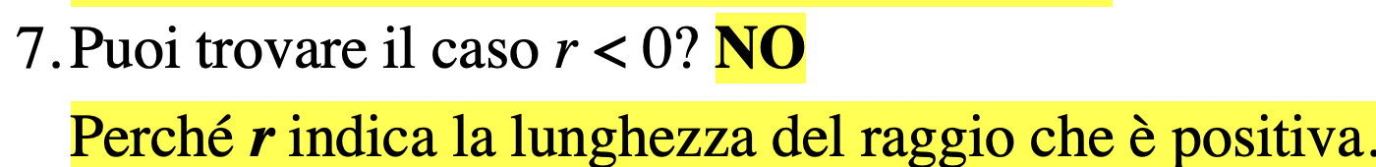
Quesiti 6 e 7

Slide 15
Circonferenze con centro C(p, q), raggio r ed equazioni del tipo x² + y² + ax + by + c = 0 con
Apri il file ‘2. Circonferenze abc’.
Trovi la circonferenza di equazione x² + y² – 1 = 0 disegnata in un piano cartesiano Oxy e tre slider a, b, c
3 slider
(o cursori)

Slide 16
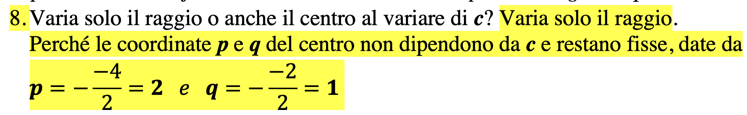
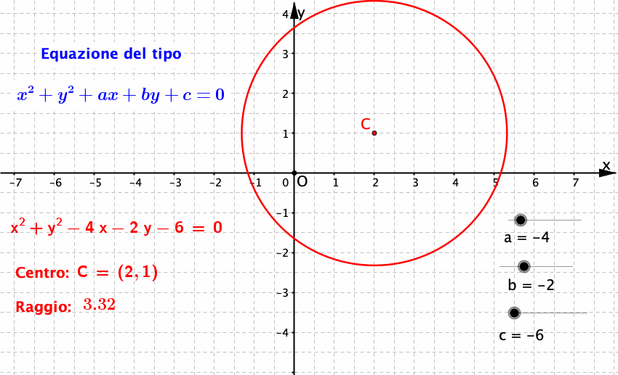
Quesito 8

Slide 17
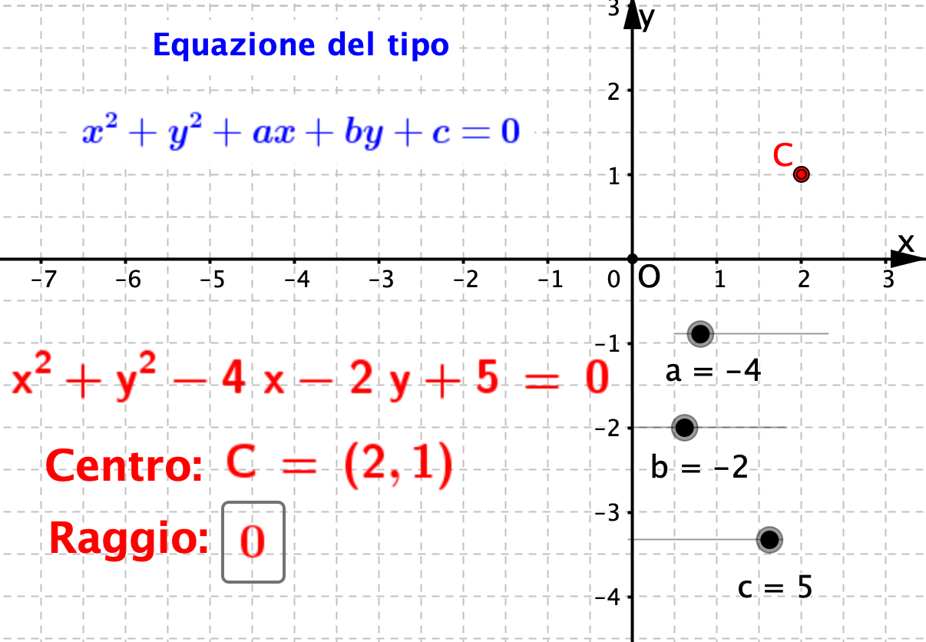
Quesito 9

Slide 18
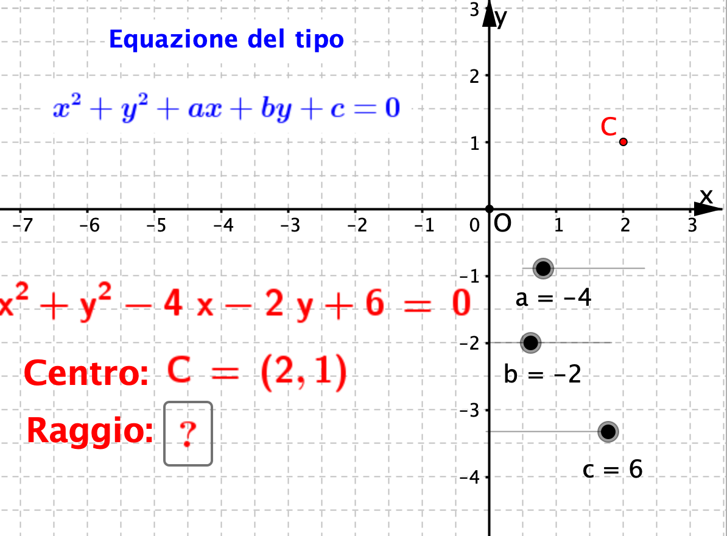
Quesito 10

